Slide 1
Осадові гірські породи

Slide 2
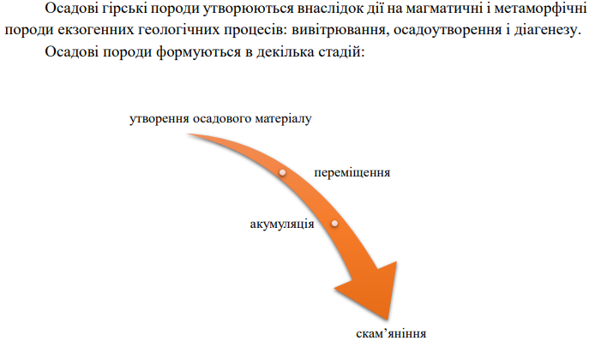

Slide 3
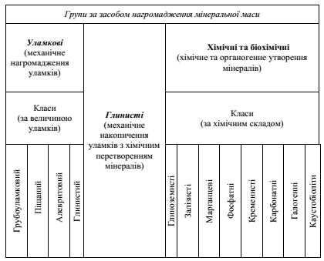
Класифікація осадових гірських порід

Slide 4
Структури осадових порід
За генетичним типом:
- уламкова — в уламкових порід;
- глиниста — у глинистих порід;
- зерниста — у хемогенних порід;
- біогенна — у біогенних порід.
Структури уламкових порід:
- великоуламкова (псефітова) — діаметр часточок понад 2 мм;
- піщана (псамітова) — часточки розміром 2,0 – 0,05 мм;
- пилувата (алевритова) — часточки розміром 0,05 – 0,005 мм;
- глиниста (пелітова) — часточки розміром < 0,005 мм.

Slide 5
Текстури осадових порід
масивна —зерна мінералів розміщені без певного орієнтування;
шарувата — мінерали видовженої форми, розташовані паралельно (глини);
безладна — часточки розташовані неорієнтовано (піски, псефіти);
смугаста — чергуються смуги різного складу (яшма);
пориста — виникає внаслідок розчинення, вилуження окремих компонентів (вапняки);
концентрична (у сталактитах).

Slide 6
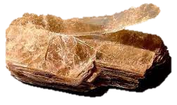
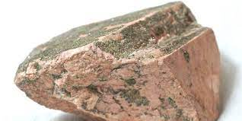
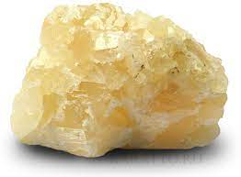
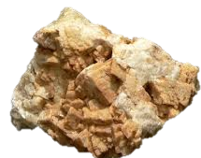
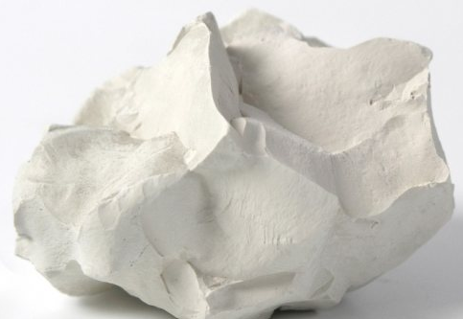
Мінеральний склад

Slide 7
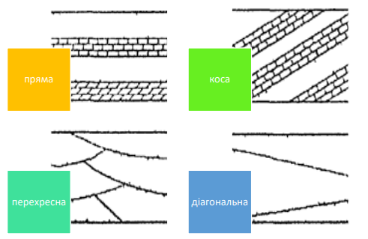
Форми залягання

Slide 8
Класифікація уламкових порід

Slide 9
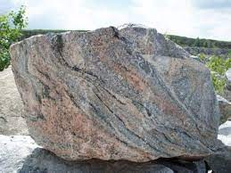
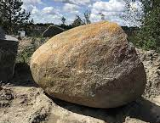
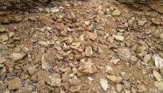
Брили, валуни, жорства
Діагностичні ознаки
Генезис | уламкова
Колір | сірий, коричневий, червоний
Структура | грубоуламкова
Текстура | масивна, безладна
Мінеральний склад | кварц, слюда, польові шпати
Щільність | 2,5-2,7 т/м³
Форми залягання | пласти, окремості

Slide 10
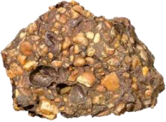
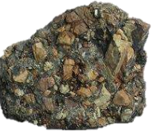
Конгломерат, брекчія
Діагностичні ознаки
Генезис | уламкові
Колір | коричневий, сірий
Структура | грубоуламкова
Текстура | масивна
Мінеральний склад | кварц, польові шпати, слюда, зчеплені глинистим матеріалом
Щільність | 2,5 т/м³
Форми залягання | пласти

Slide 11
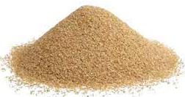
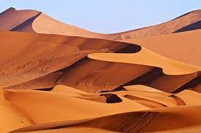
Пісок
Діагностичні ознаки
Генезис | уламкова
Колір | сірий, коричневий
Структура | псамітова
Текстура | безладна
Мінеральний склад | кварц, полові шпати, слюди, часто з домішками глинистих мінералів
Щільність | 2,0-2,8 т/м³
Форми залягання | пласти

Slide 12
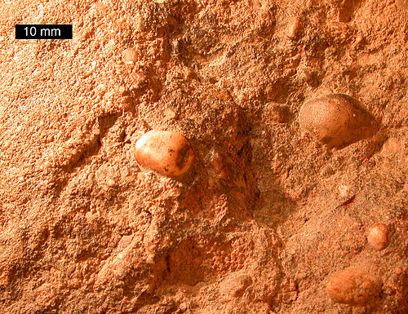
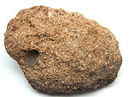
Пісковик
Діагностичні ознаки
Генезис | уламкова
Колір | сірий, коричневий
Структура | псамітова
Текстура | безладна
Мінеральний склад | кварц, полові шпати, слюди, часто з домішками глинистих мінералів
Щільність | 2,0-2,5 т/м³
Форми залягання | пласти

Slide 13
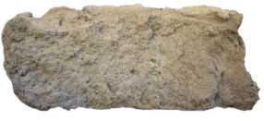
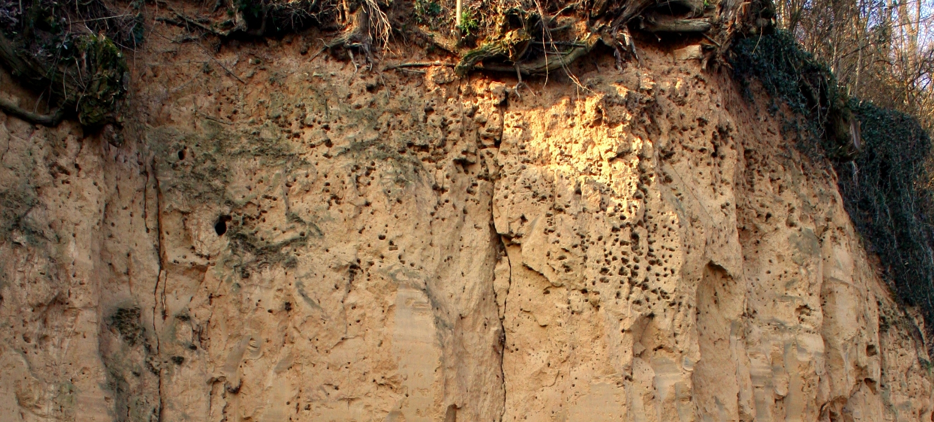
Алеврит
Діагностичні ознаки
Генезис | уламкова
Колір | сіруватий, світло-коричневий, світло-жовтий
Структура | пилувата
Текстура | шарувата
Мінеральний склад | кварц, польові шпати, слюда
Щільність | 2,5-2,8 т/м³
Форми залягання | пласти, лінзи

Slide 14
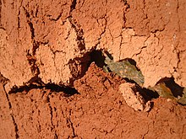
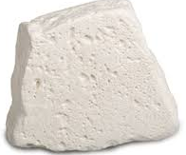
Глина
Діагностичні ознаки
Генезис | уламково-хемогенна
Колір | білий, сірий, коричневий
Структура | пелітова
Текстура | шарувата
Мінеральний склад | каолініт, слюда, кальцит, польові шпати, кварц
Щільність | 2,5 т/м³
Форми залягання | пласти, лінзи

Slide 15
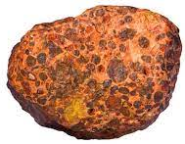
Боксит
Діагностичні ознаки
Генезис | хемогенна
Колір | червоний, бурувато-коричневий
Структура | оолітова
Текстура | масивна
Мінеральний склад | оксиди і гідрооксиди алюмінію, оксиди заліза та різних домішок (глинистих частинок)
Щільність | 1,8-3,2 т/м³
Форми залягання | пласти

Slide 16
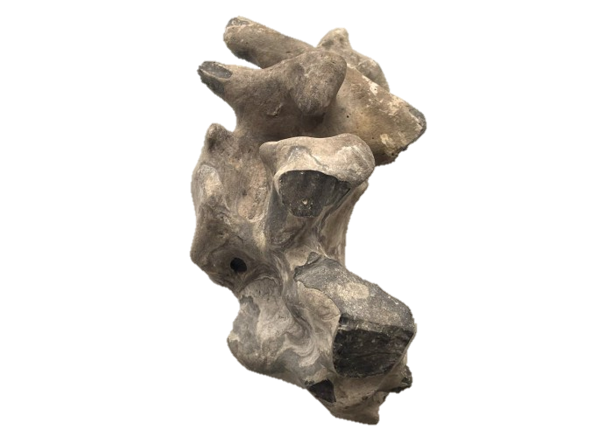
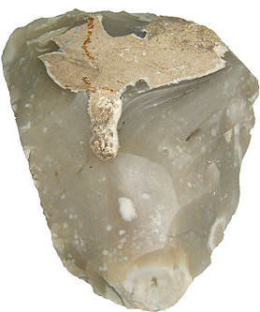
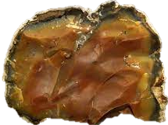
Кремінь
Діагностичні ознаки
Генезис | хемогенна
Колір | сірий, коричневий, чорний, жовтий
Структура | кристалічна, аморфна
Текстура | масивна, смугаста
Мінеральний склад | кварц, опал, халцедон з домішками глинистого матеріалу
Щільність | 2,6 т/м³
Форми залягання | пласти

Slide 17
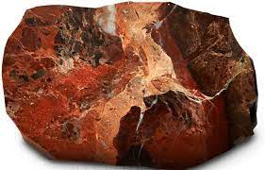
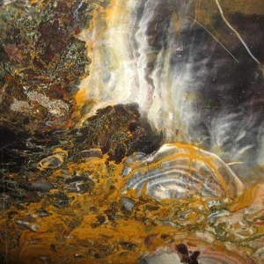
Яшма
Діагностичні ознаки
Генезис | хемогенна
Колір | червоний, коричневий, сірий, зелений
Структура | кристалічна
Текстура | масивна, смугаста
Мінеральний склад | кварц, халцедон
Щільність | 2,65 т/м³
Форми залягання | пласти

Slide 18
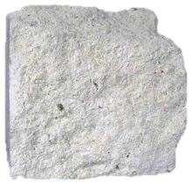
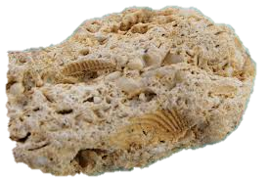
Вапняк
Діагностичні ознаки
Генезис | хемогенна або біогенна
Колір | світлий
Структура | зерниста, біогенна
Текстура | масивна, пориста
Мінеральний склад | кальцит
Щільність | 2,7-2,9 т/м³
Форми залягання | пласти

Slide 19
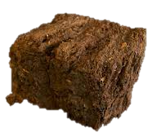
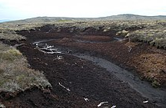
Торф
Діагностичні ознаки
Генезис | біогенна
Колір | жовтий, коричневий, чорний
Структура | біогенна
Текстура | пориста
Мінеральний склад | органічні рештки
Щільність | 1,0-1,4 т/м³
Форми залягання | пласти

Slide 20
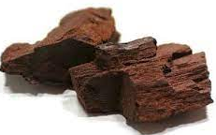
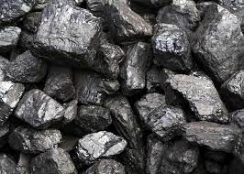
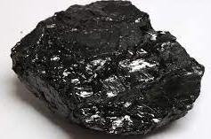
Вугілля
Діагностичні ознаки
Генезис | біогенна
Колір | коричневий, чорний
Структура | зерниста
Текстура | масивна, шарувата
Мінеральний склад | органічні рештки
Щільність | 1,3-1,5 т/м³
Форми залягання | пласти

